Slide 1


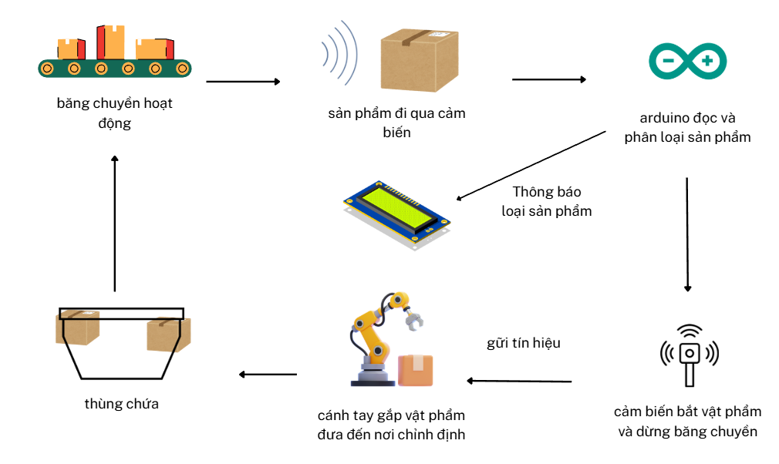
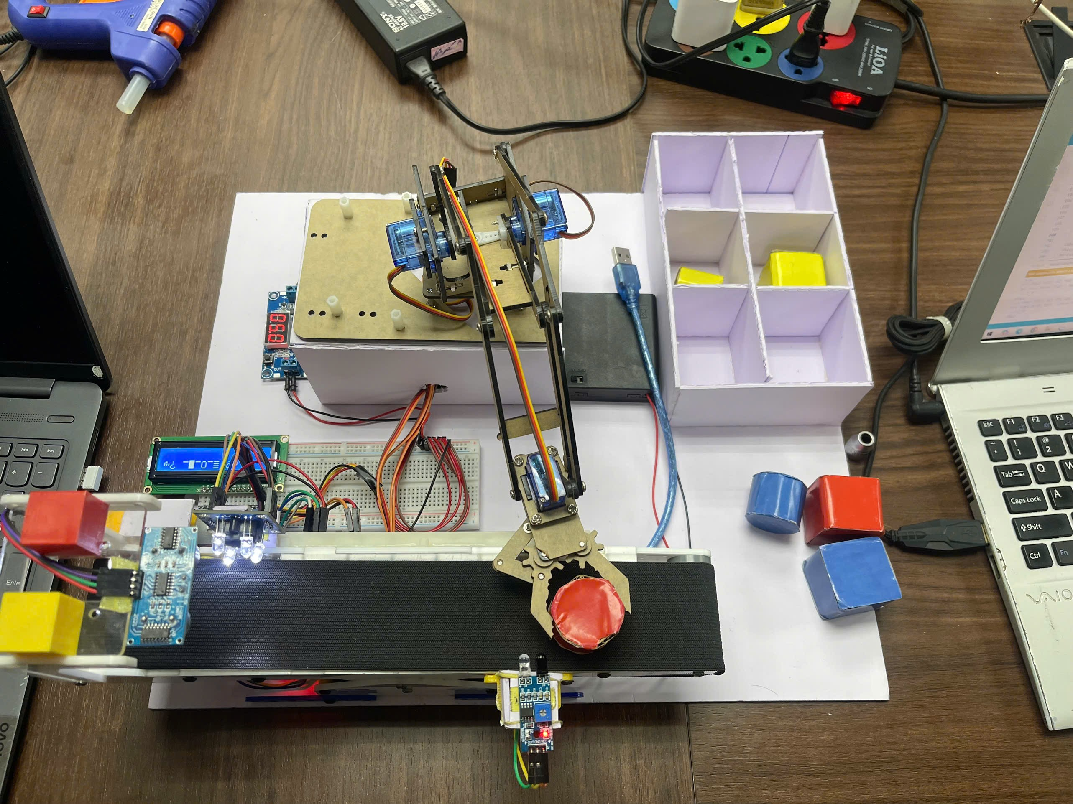
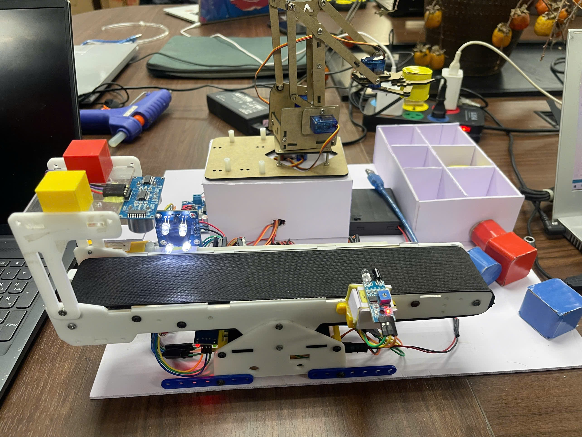
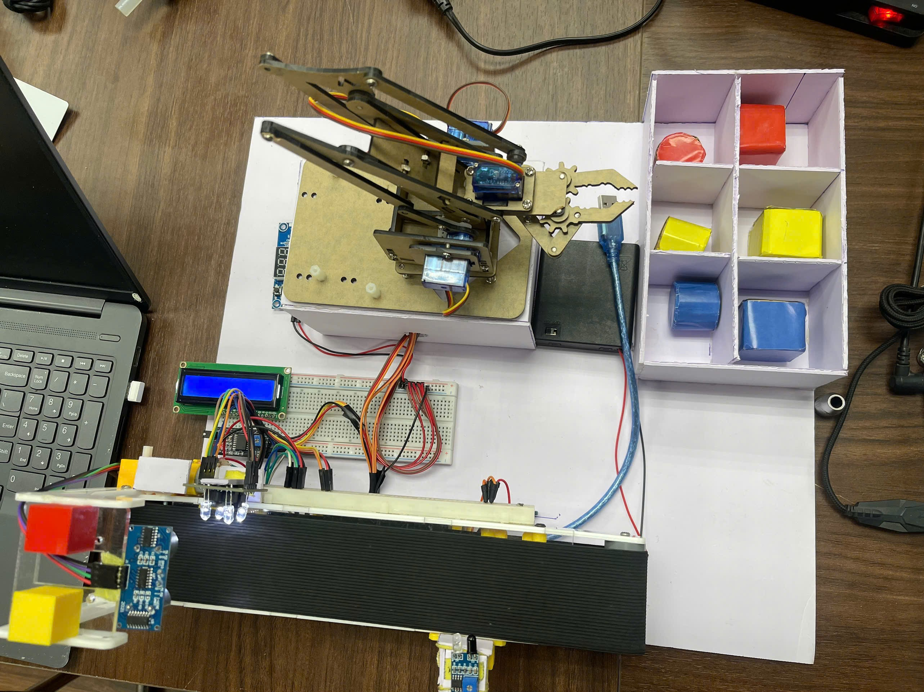
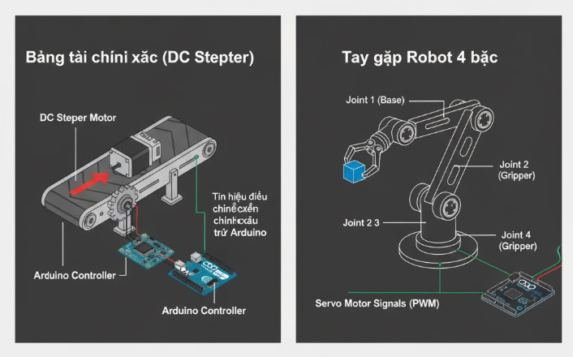




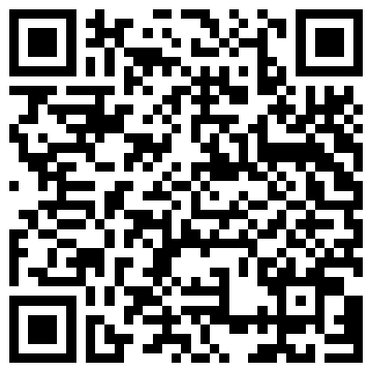
TRƯỜNG ĐẠI HỌC ĐẠI NAM
KHOA CÔNG NGHỆ THÔNG TIN
HỆ THỐNG TỰ ĐỘNG PHÂN LOẠI SẢN PHẨM, SỬ DỤNG BĂNG TẢI VÀ TAY GẮP ROBOT
Tran The Loc, Nguyen Quang Vinh, Dinh Truong Phong, Nguyen Minh Quang
Faculty of Information Technology, Dainam University, Hanoi, Vietnam
Github: https://github.com/VinhShindo/embedded_project_classify.git
GitHub
Giới Thiệu
Sơ Đồ Hệ Thống
Hệ thống tự động phân loại sản phẩm sử dụng băng tải kết hợp với tay gắp robot cung cấp giải pháp hiệu quả cho việc phân loại vật thể dựa trên hình dạng và màu sắc. Hệ thống tích hợp cảm biến siêu âm, cảm biến màu, cảm biến hồng ngoại cùng bộ điều khiển Arduino Uno, cho phép phát hiện, nhận dạng và thao tác vật thể một cách tự động, liên tục và chính xác.
Mục tiêu chính của hệ thống là:
Tự động phát hiện và phân loại vật thể theo màu sắc và hình dạng.
Giảm sự phụ thuộc vào lao động thủ công, tăng tốc độ và độ chính xác.
Tạo môi trường thử nghiệm và học tập cho các nghiên cứu về robot.
Phương Pháp Đề Xuất
Bộ Dữ Liệu
Kết Quả
1. Cơ chế băng chuyền
Phát hiện vật thể: Cảm biến siêu âm HC-SR04 xác định vị trí vật thể trên băng tải, đo khoảng cách và độ cao trung bình.
Phân loại hình dạng sơ bộ: Dữ liệu chiều cao trung bình giúp nhận dạng hình dạng tròn hoặc vuông của vật thể.
Điều khiển băng tải: Relay kết hợp động cơ DC điều khiển băng chuyền, dừng khi vật thể đến vị trí quét và chạy tiếp sau khi xử lý, đảm bảo quá trình vận hành an toàn và trơn tru.
2. Tay Gắp Robot (4 Bậc Tự do)
Lập trình các góc Servo để thực hiện chu trình Gắp -Thả tuần tự và an toàn.
Hiệu chỉnh 4 bậc để đạt được các tọa độ gắp trên băng tải và tọa độ thả vào thùng phân loại.
Arduino gửi lệnh Góc (ví dụ: 90, 45) cho từng khớp Servo.
Hệ thống sử dụng cấu trúc dữ liệu VungDatVat để xác định các thông số gắp và phân loại vật thể
Nhận diện màu:
Đỏ: R > 80 && G < 100 && B < 100
Xanh Dương: R < 80 && G < 130 && B > 100
Vàng: R > 130 && G > 100 && B < 180
Khác: không thuộc các trường hợp trên
Bộ dữ liệu này giúp Arduino phân loại sản phẩm bằng ngưỡng, tránh đưa ra thông tin sai lệch màu sắc sản phầm và điều khiển cánh tay robot 1 cách hiệu quả và chính xác với từng góc tay đã thiết lập trước.
Đang vận hàng
Mã | Hình dạng | Màu sắc | Góc đế | Góc càng | Góc hạ tay
T_D | Tròn | Đỏ | 130° | 80° | 40°
V_D | Vuông | Đỏ | 120° | 80° | 10°
T_V | Tròn | Vàng | 105° | 70° | 70°
V_V | Vuông | Vàng | 105° | 70° | 10°
T_X | Tròn | Xanh Dương | 80° | 90° | 60°
V_X | Vuông | Xanh Dương | 80° | 90° | 10°
Đang vận hàng
Đạt được
Băng tải
(Elbow)
(Shoulder)
Video vân hành
Kết Luận
Hệ thống tự động phân loại sản phẩm bằng băng tải kết hợp tay gắp robot đã chứng minh khả năng nhận dạng và phân loại vật thể theo hình dạng và màu sắc với độ chính xác cao. Việc phối hợp giữa các cảm biến siêu âm, cảm biến màu và cảm biến hồng ngoại cùng cơ cấu chấp hành giúp quá trình vận hành liên tục, ổn định và đáng tin cậy.

